Slide 1
꿈과 현실을 IT다
인공지능_티쳐블머신
㈜에이블 이영진 대표

Slide 2
Chapter
1
머신러닝 활용
2

Slide 3
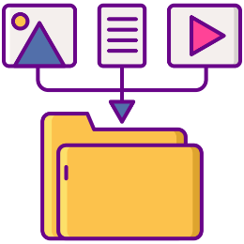



Ⅰ
머신러닝 활용
티처블 머신
Gather(모으기)
데이터를 모으는
단계
Train(학습)
수집된 데이터를
AI가 학습
Export
결과 도출
티쳐블 머신 (teachable machine)
티쳐블 머신은 구글에서 개발한 AI 머신러닝 프로그램으로 별도의 회원가입이나 다운로드 없이 웹상에서 사용할 수 있다.
카메라가 있는 노트북이나 웹캠이 있는 PC 사용.
3

Slide 4
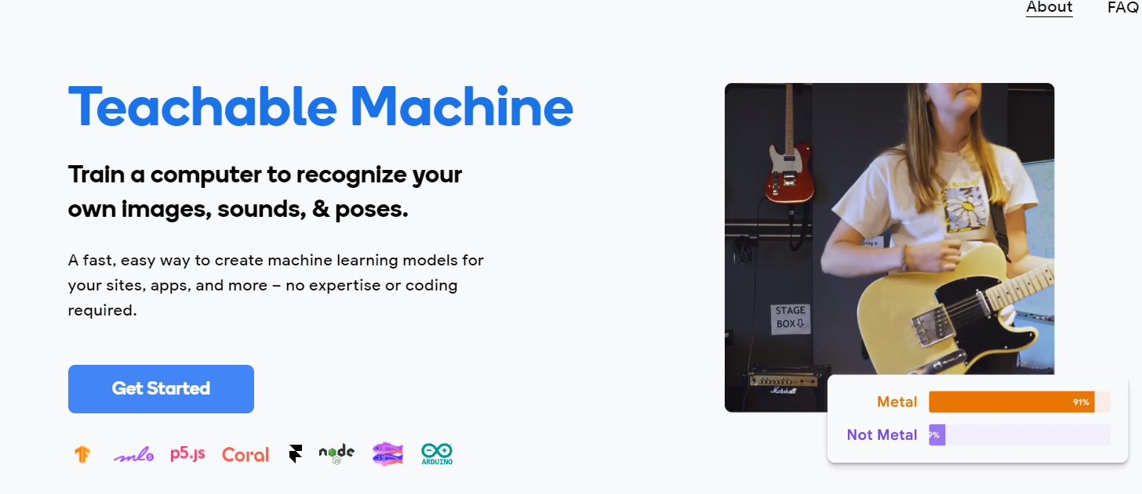
Ⅰ
머신러닝 활용
티처블 머신
4

Slide 5
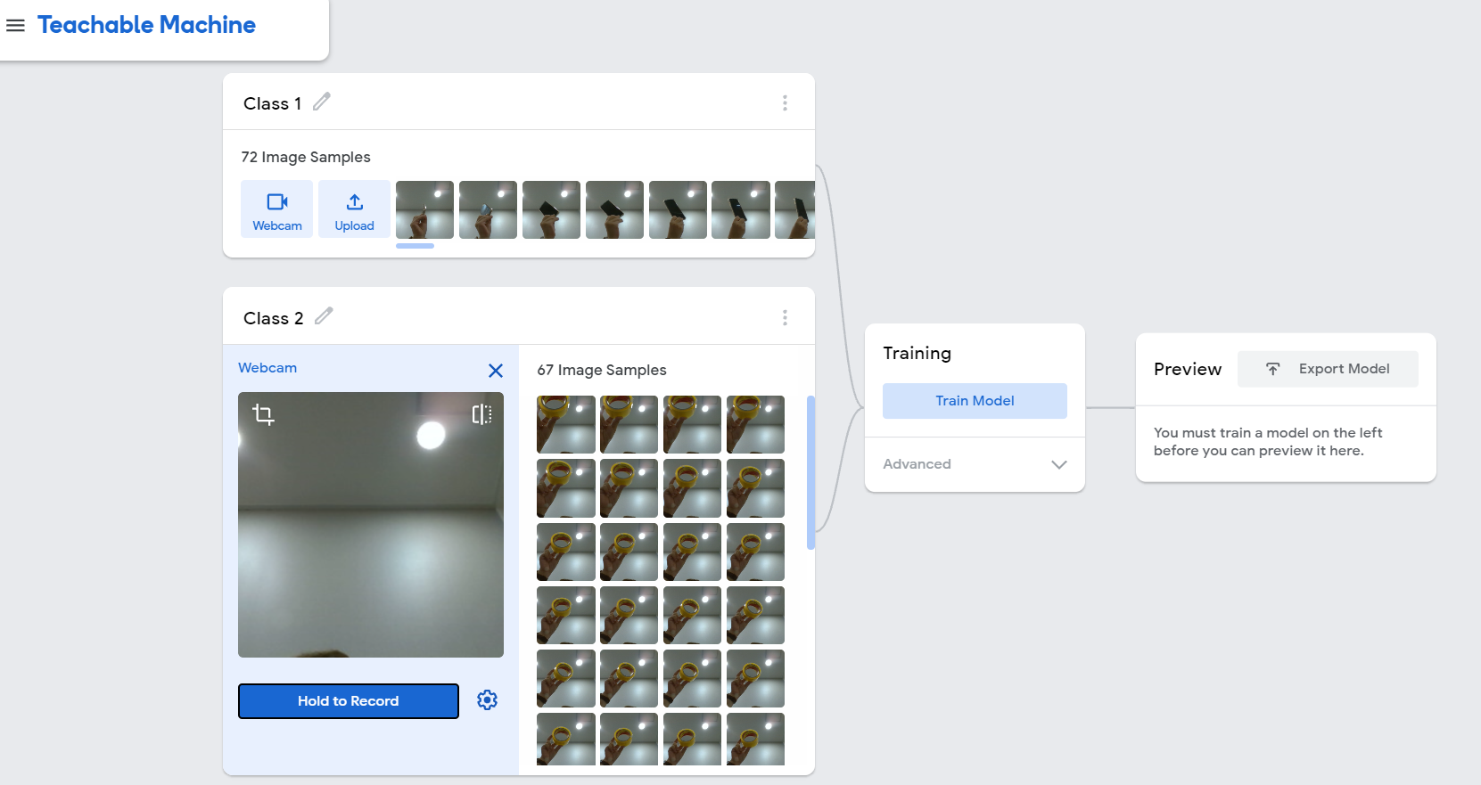
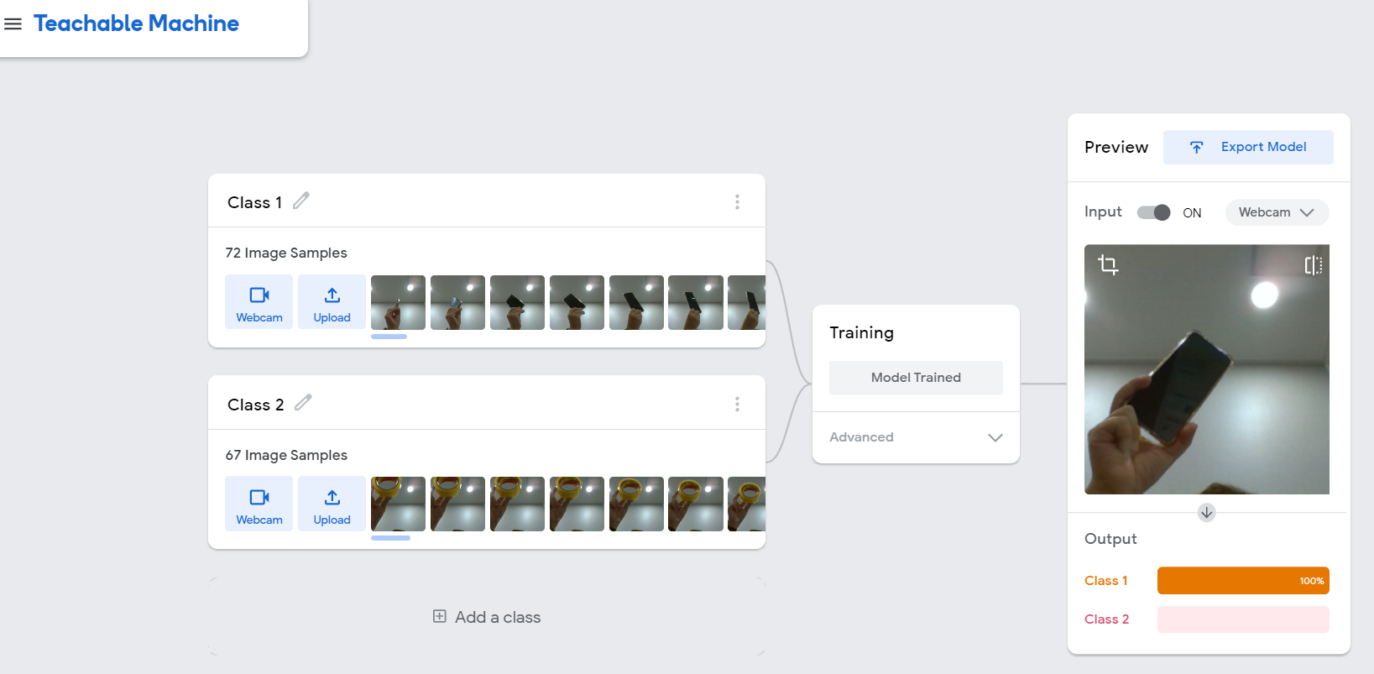
Ⅰ
머신러닝 활용
티처블 머신
5

Slide 6
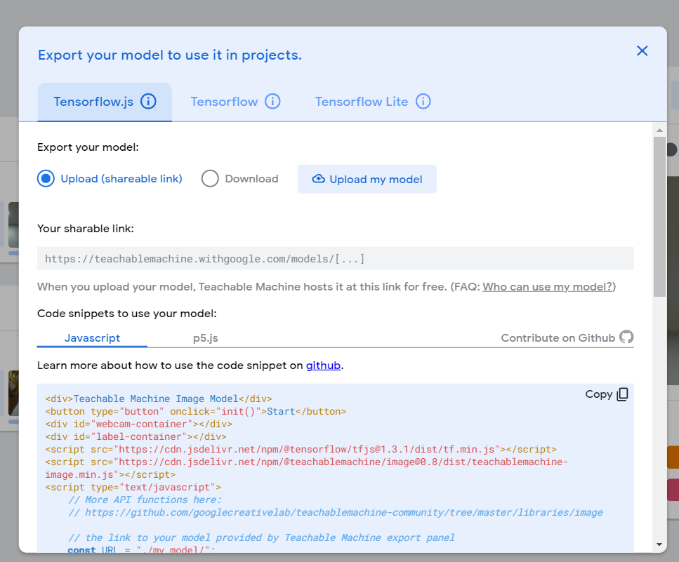
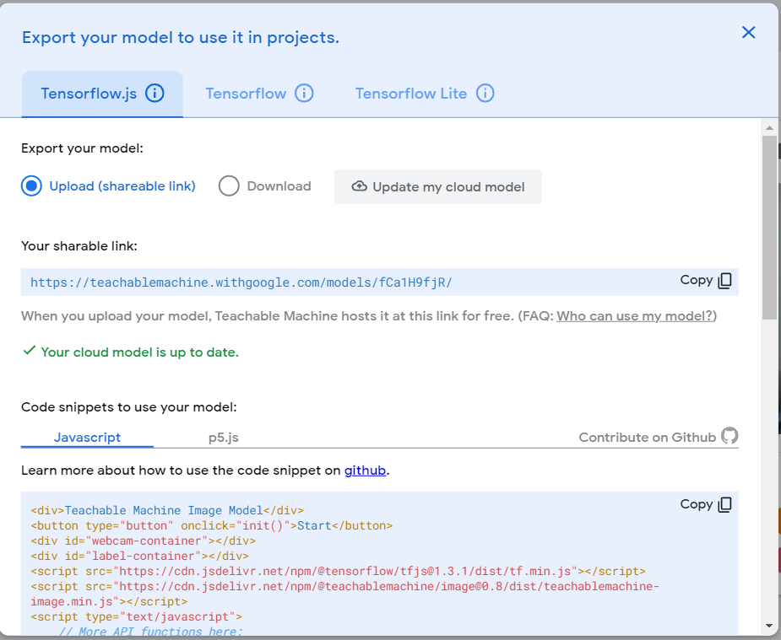
Ⅰ
머신러닝 활용
티처블 머신
6

Slide 7
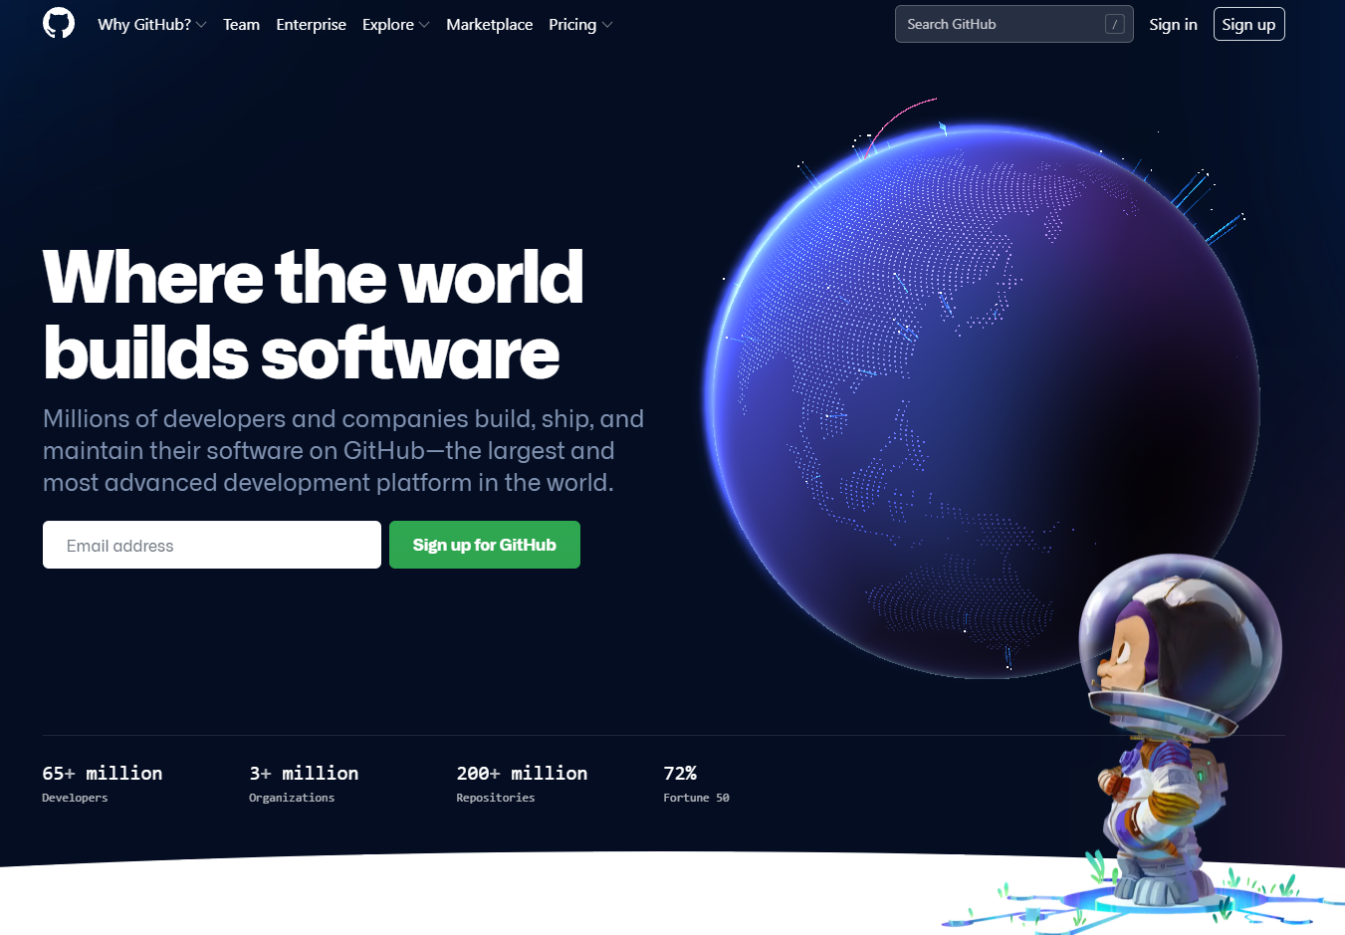
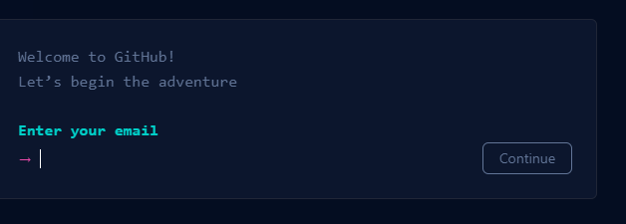
Ⅰ
머신러닝 활용
티처블 머신
Github.com 가입 필요
6

Slide 8
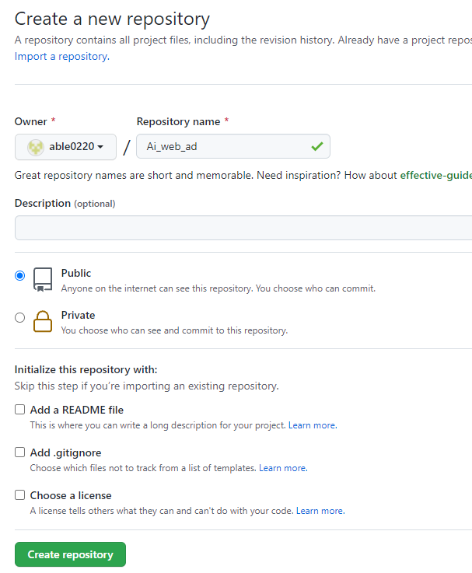
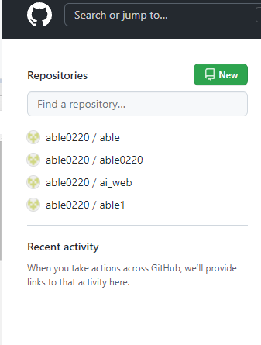
Ⅰ
머신러닝 활용
티처블 머신
6

Slide 9
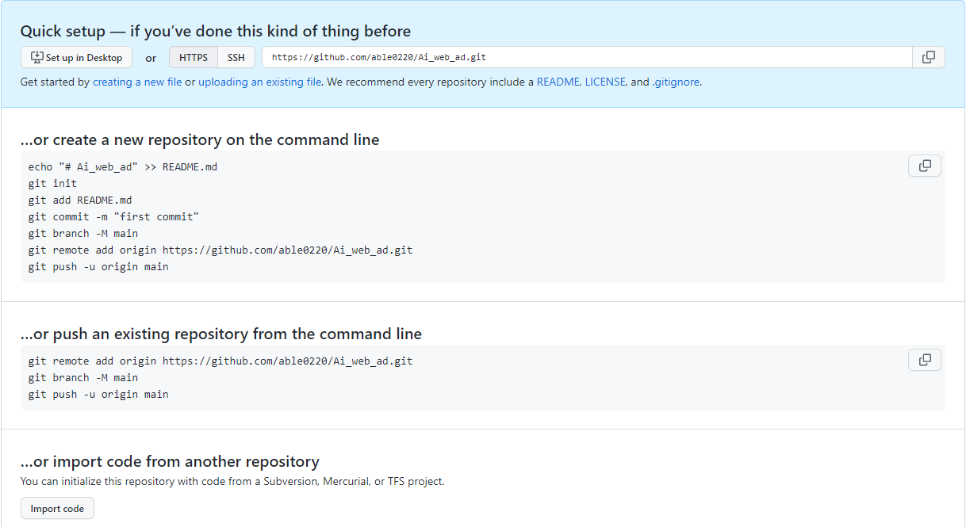
Ⅰ
머신러닝 활용
티처블 머신
6

Slide 10
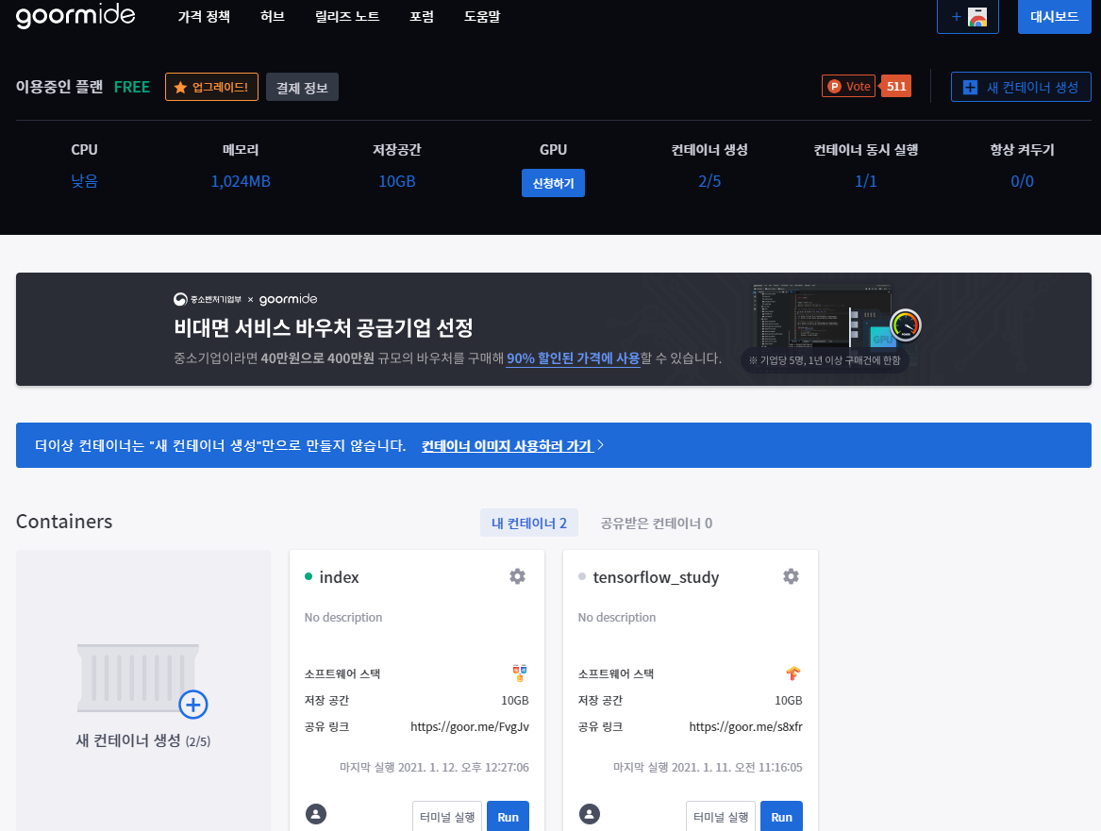
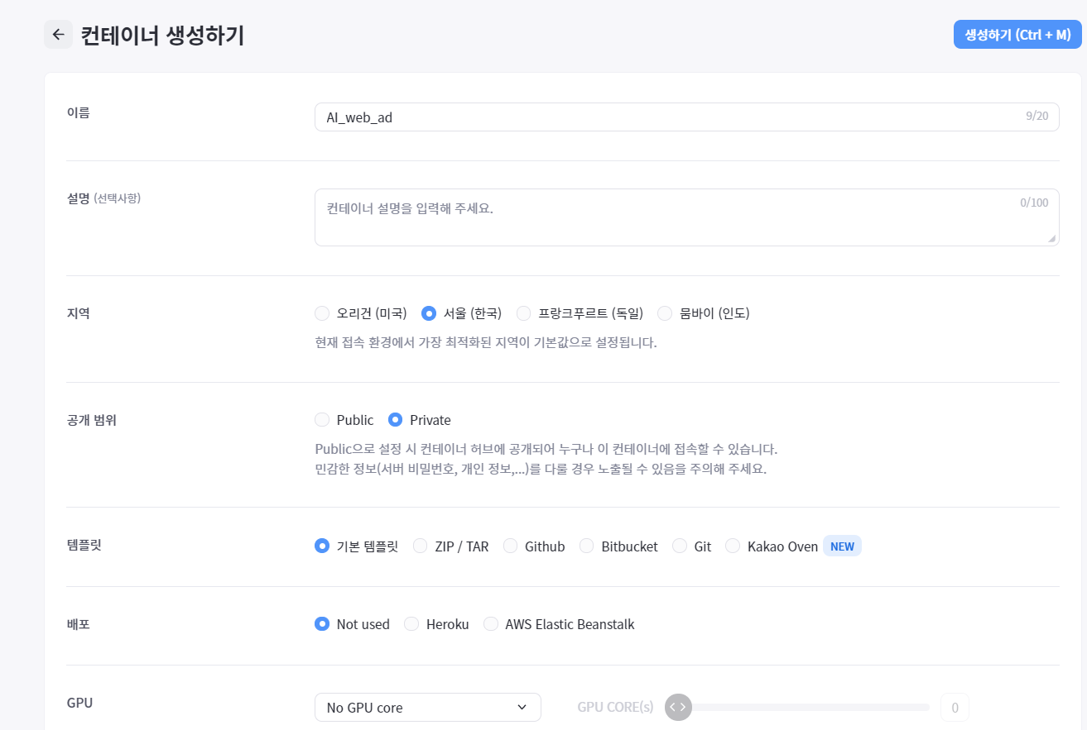
Ⅰ
머신러닝 활용
티처블 머신
6

Slide 11
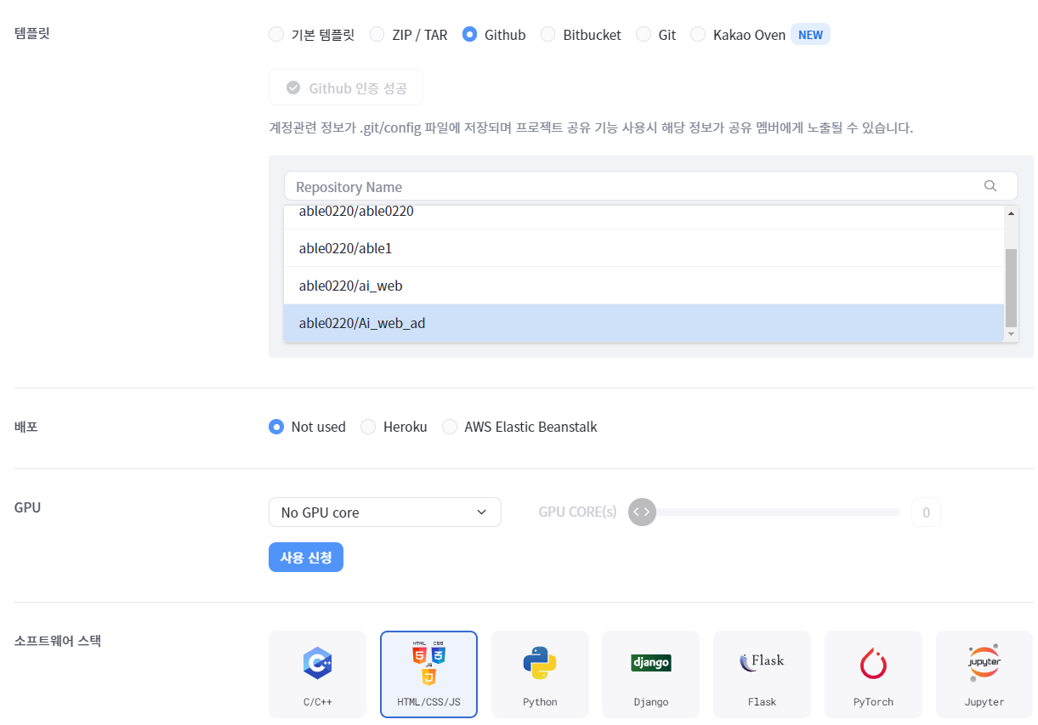
Ⅰ
머신러닝 활용
티처블 머신
6

Slide 12
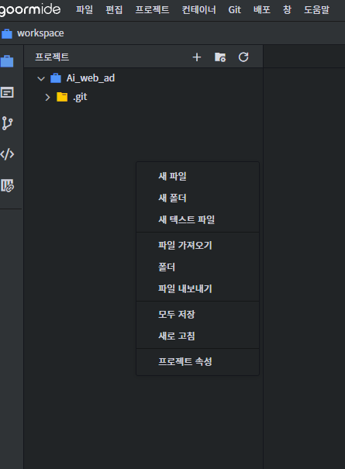
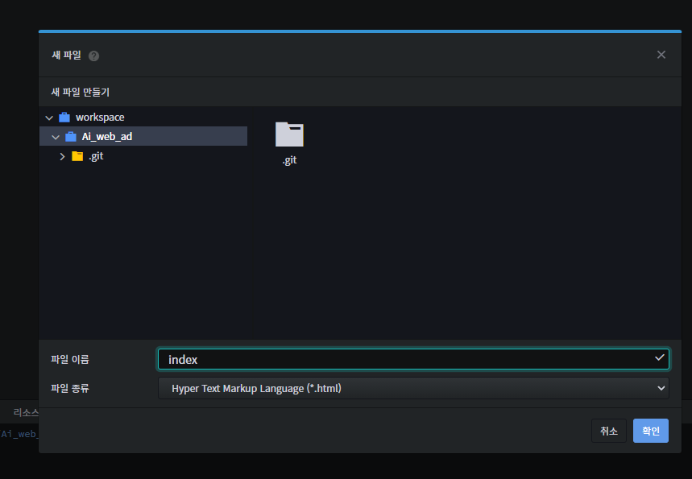
Ⅰ
머신러닝 활용
티처블 머신
6

Slide 13
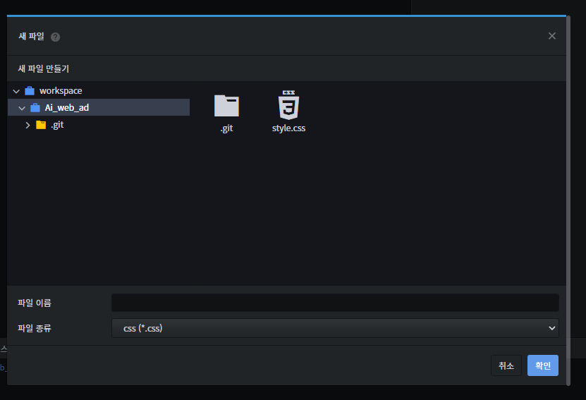
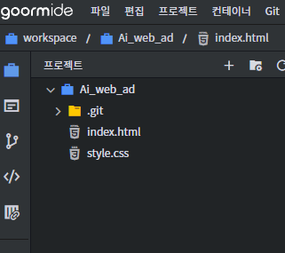
Ⅰ
머신러닝 활용
티처블 머신
6

Slide 14
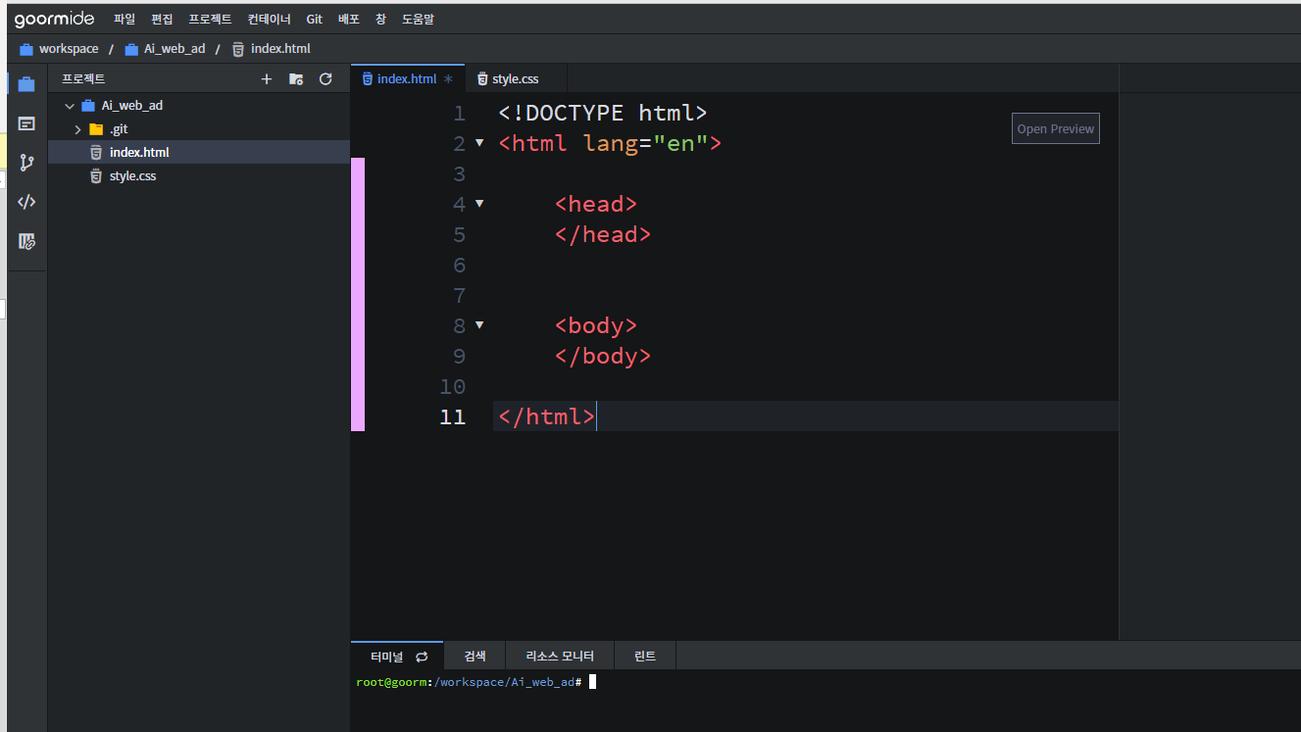
Ⅰ
머신러닝 활용
티처블 머신
6

Slide 15
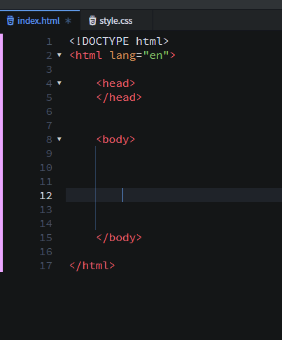
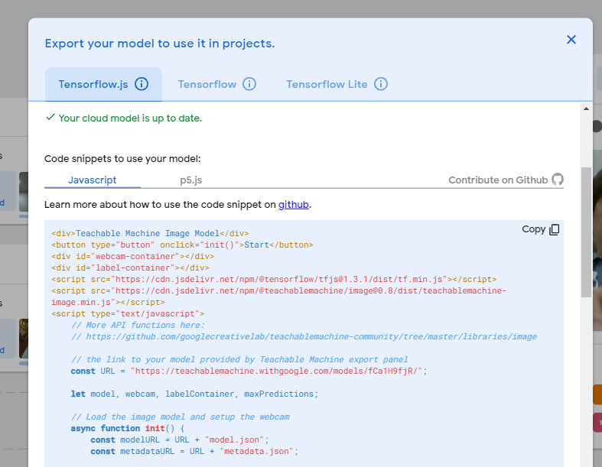
Ⅰ
머신러닝 활용
티처블 머신
6

Slide 16
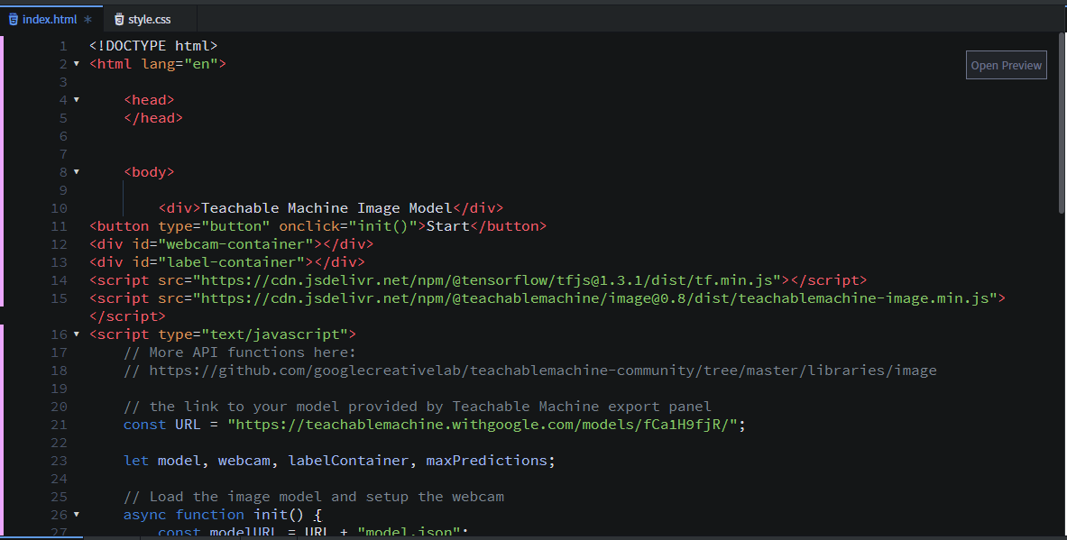
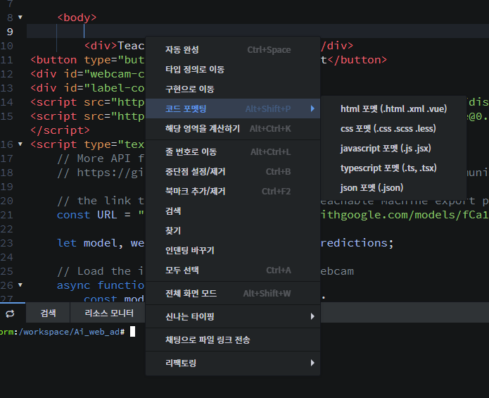
Ⅰ
머신러닝 활용
티처블 머신
6

Slide 17
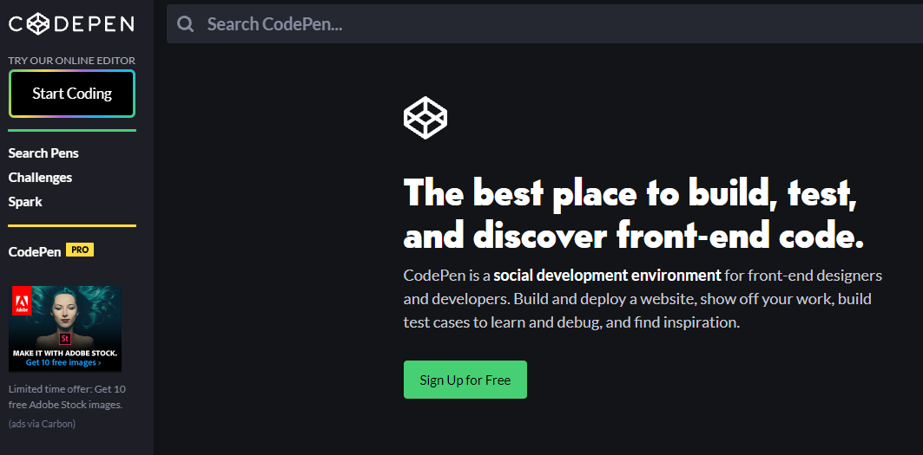
Ⅰ
머신러닝 활용
티처블 머신
6

Slide 18
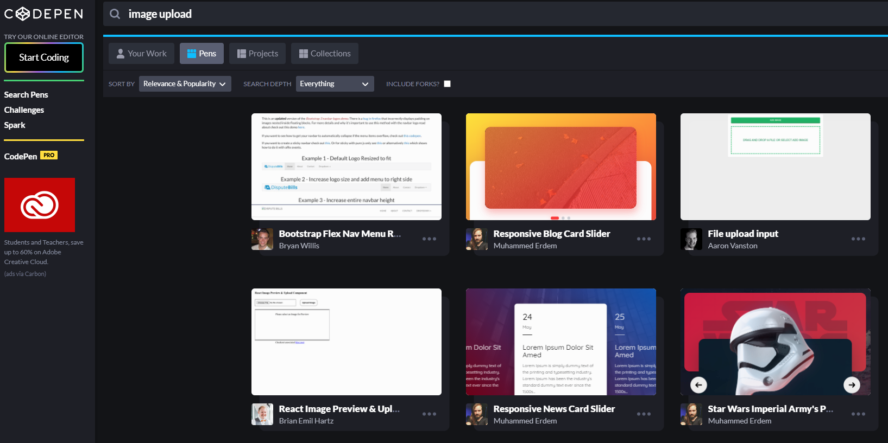
Ⅰ
머신러닝 활용
티처블 머신
6

Slide 19
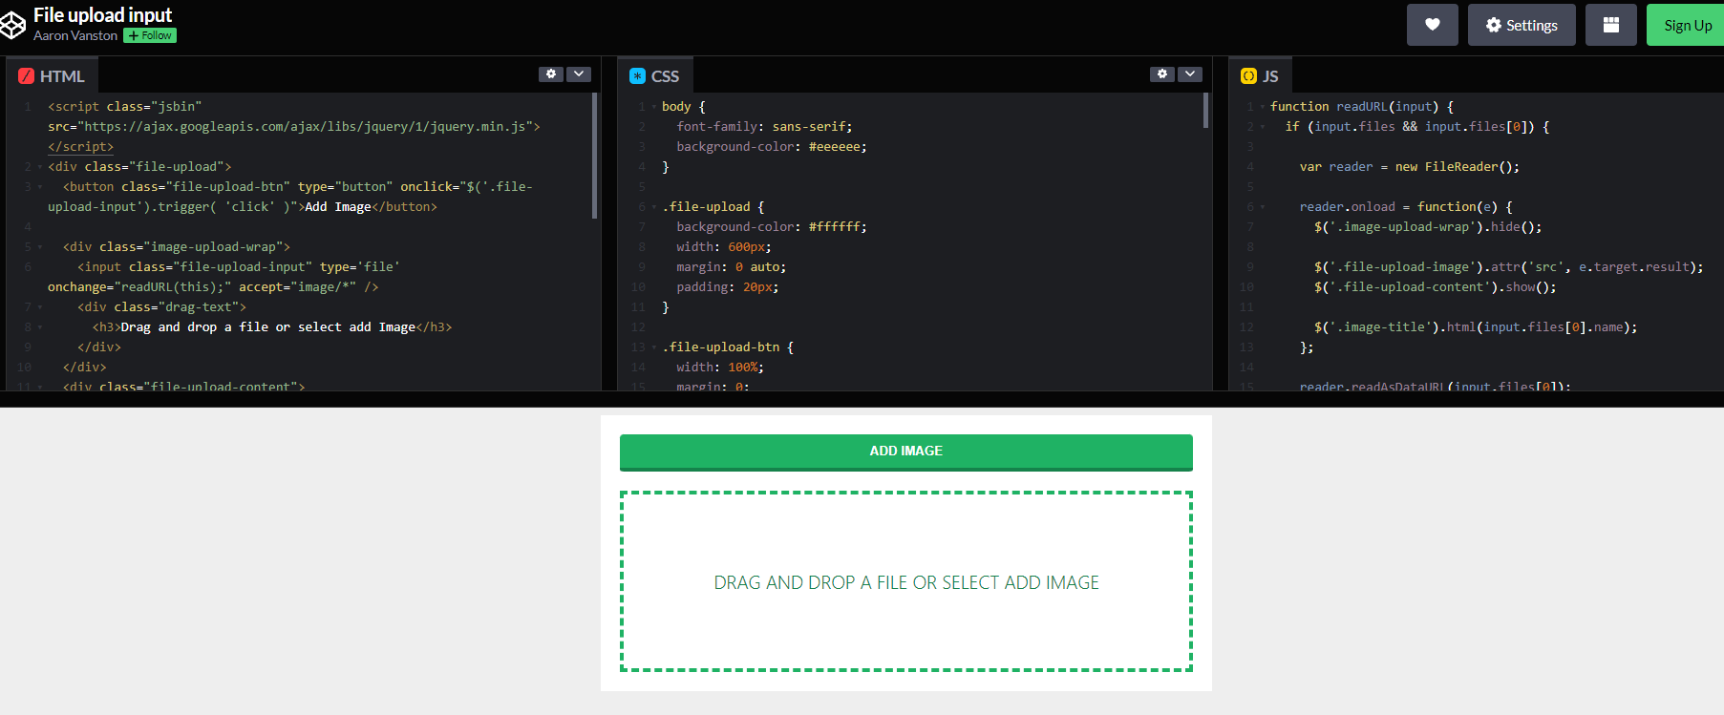
Ⅰ
머신러닝 활용
티처블 머신
6

Slide 20
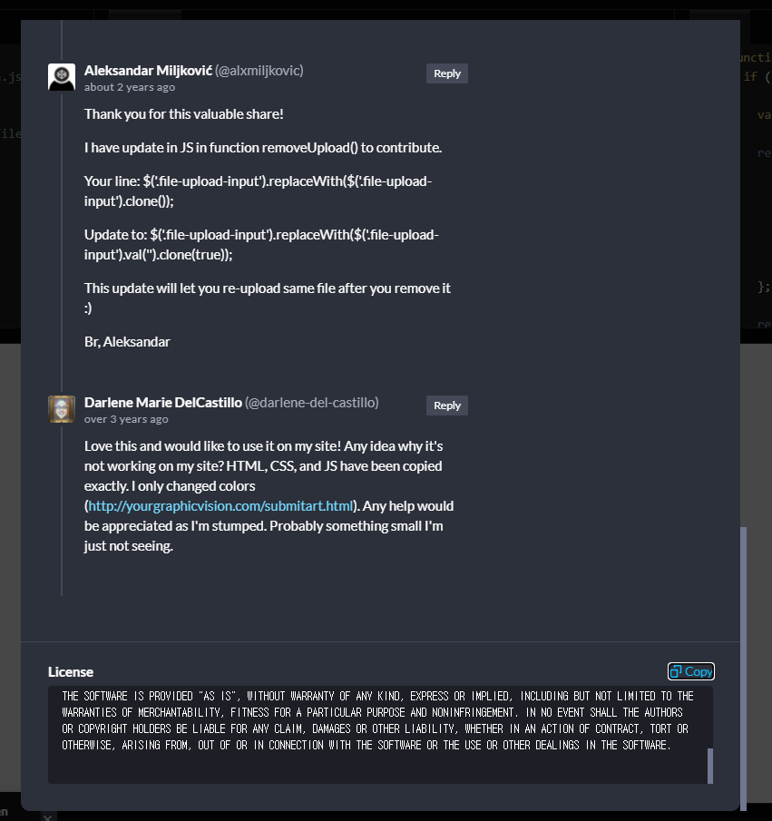
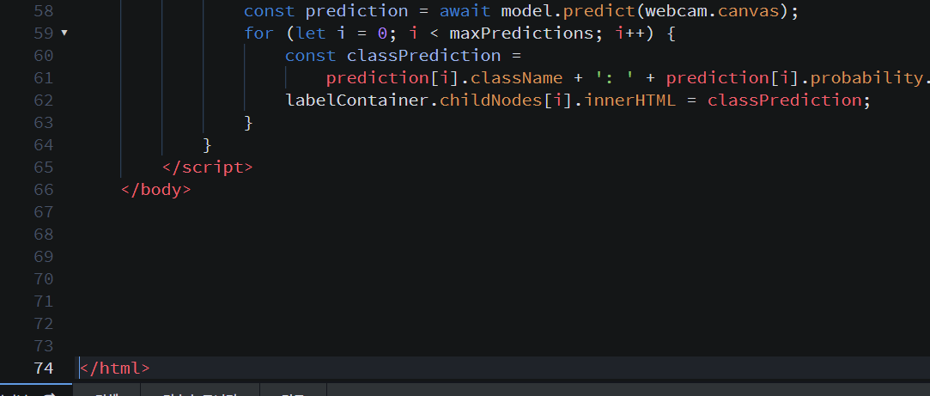
Ⅰ
머신러닝 활용
티처블 머신
6

Slide 21
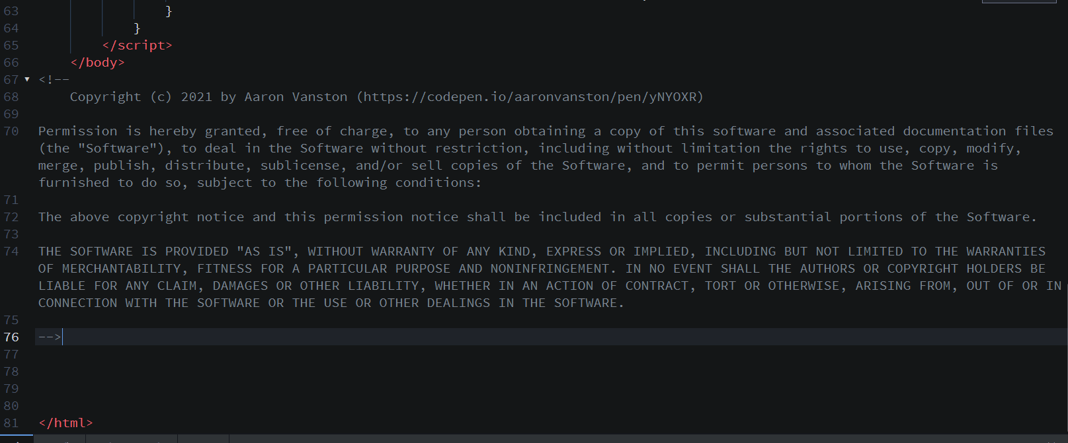
Ⅰ
머신러닝 활용
티처블 머신
6

Slide 22
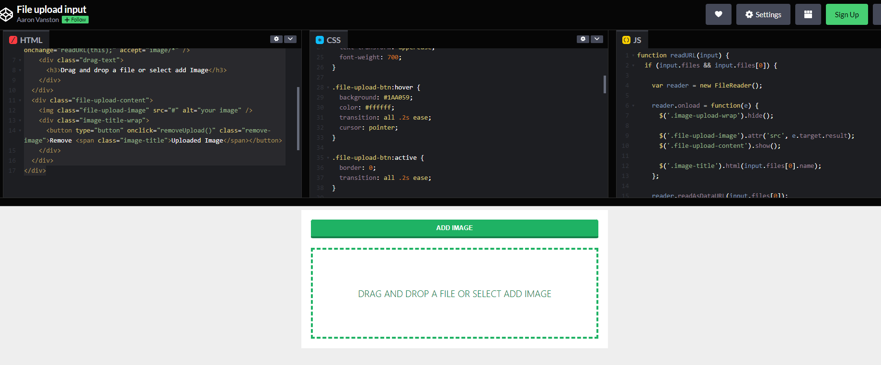
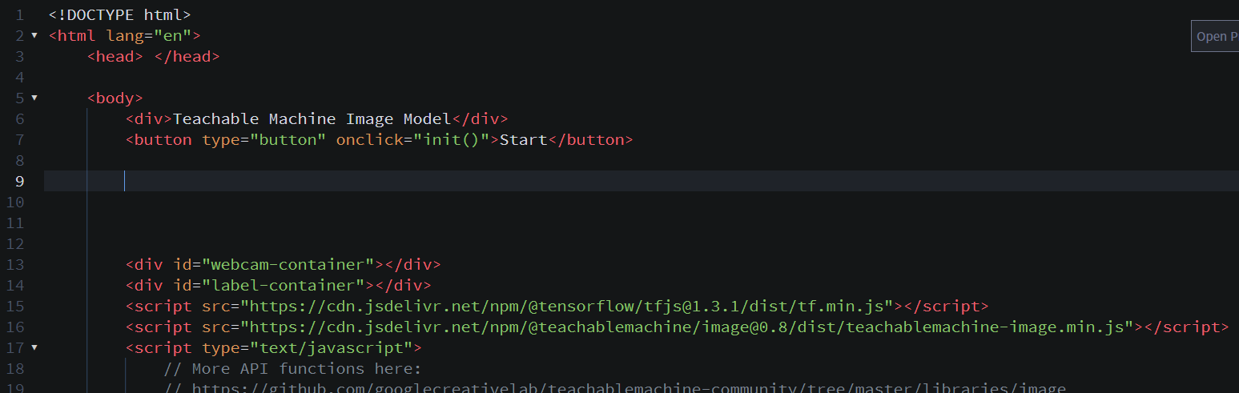
Ⅰ
머신러닝 활용
티처블 머신
6

Slide 23
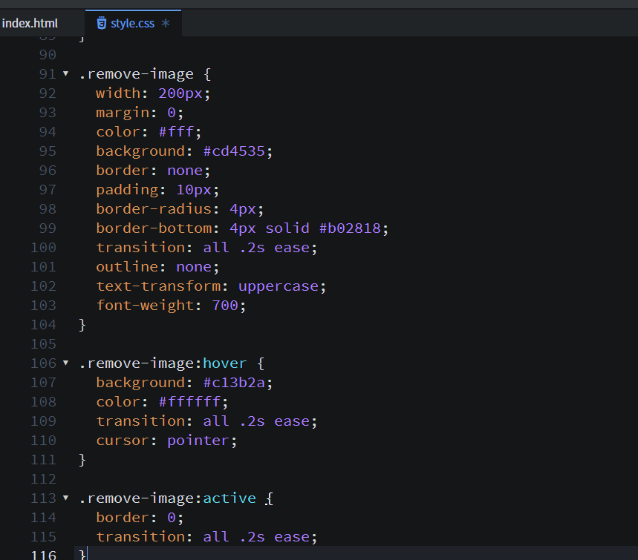
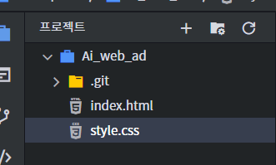
Ⅰ
머신러닝 활용
티처블 머신
6

Slide 24
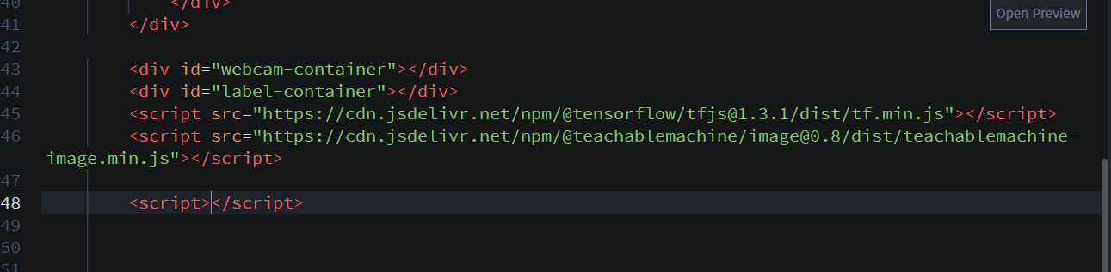
Ⅰ
머신러닝 활용
티처블 머신
6

Slide 25
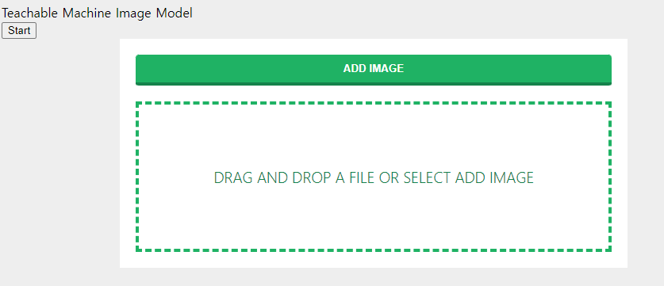
Ⅰ
머신러닝 활용
티처블 머신
6

Slide 26
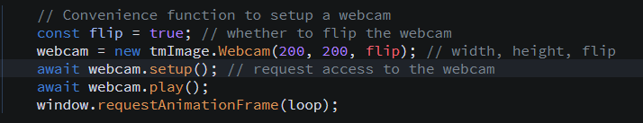
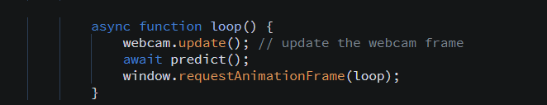
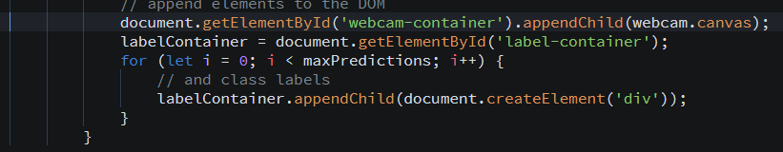
Ⅰ
머신러닝 활용
티처블 머신
6

Slide 27
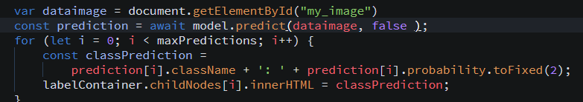
Ⅰ
머신러닝 활용
티처블 머신
6

Slide 28
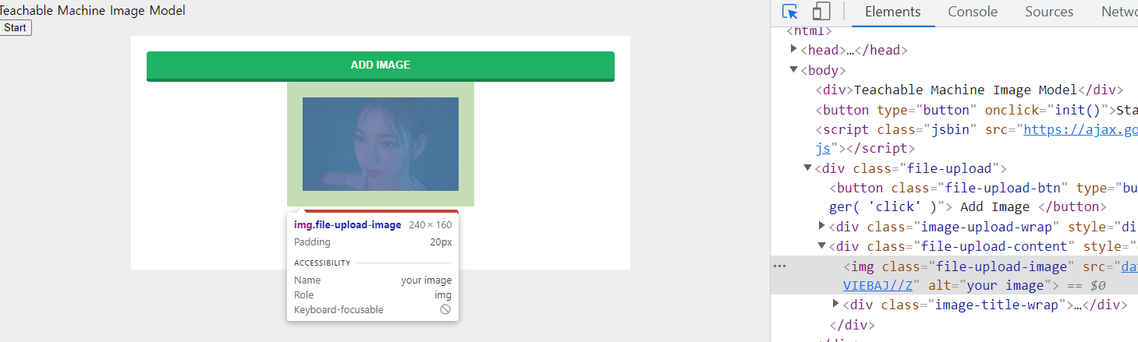
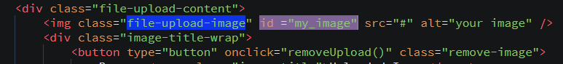
Ⅰ
머신러닝 활용
티처블 머신
6

Slide 29
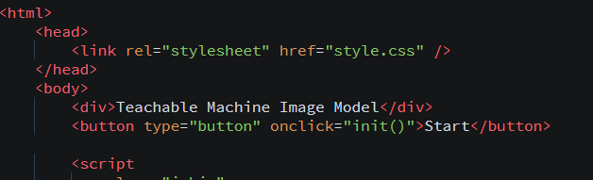
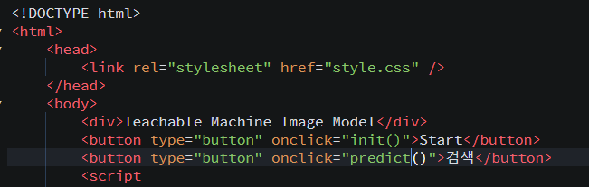
Ⅰ
머신러닝 활용
티처블 머신
6

Slide 30
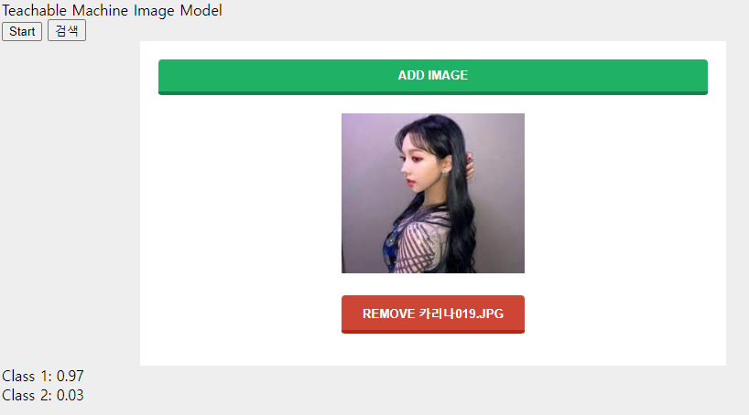
Ⅰ
머신러닝 활용
티처블 머신
6

Slide 31
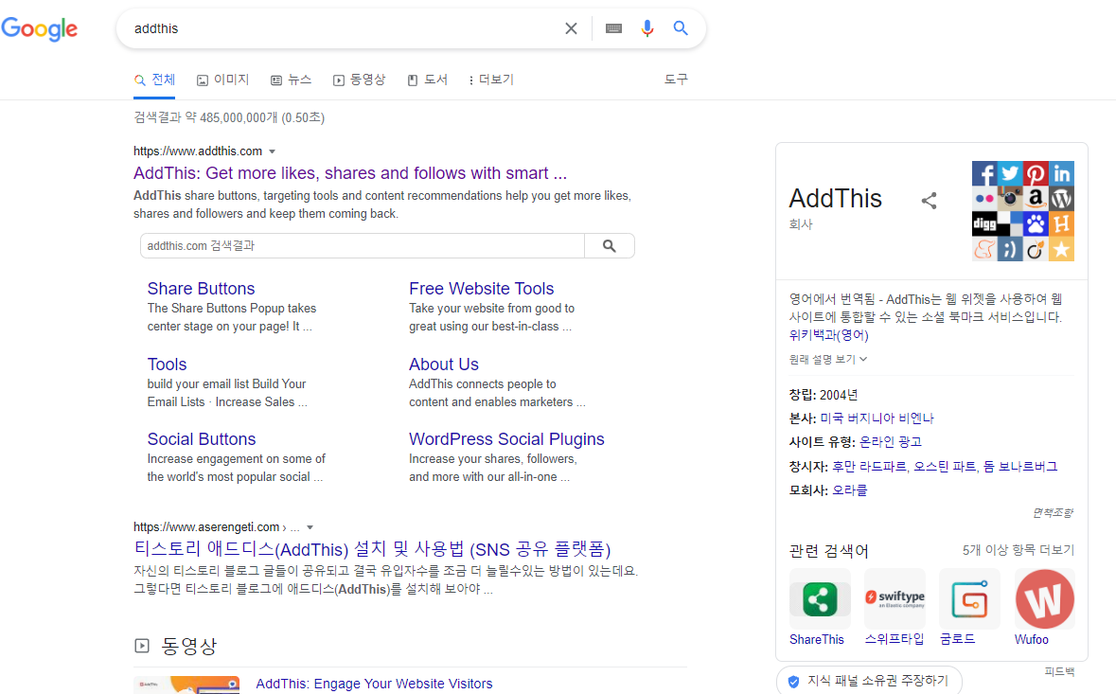
Ⅰ
머신러닝 활용
티처블 머신
6

Slide 32
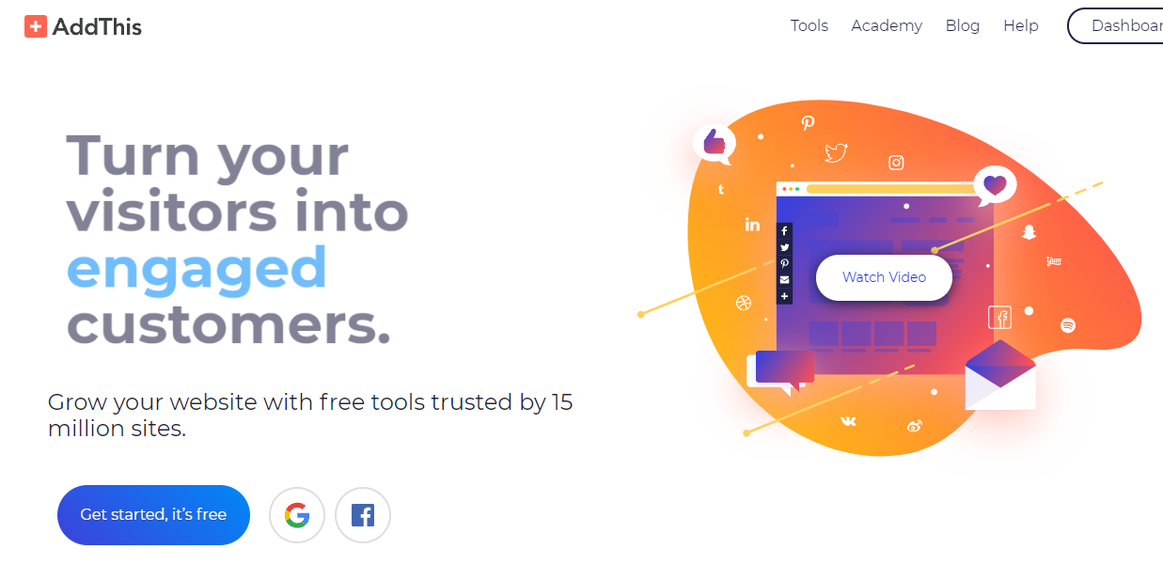
Ⅰ
머신러닝 활용
티처블 머신
6

Slide 33
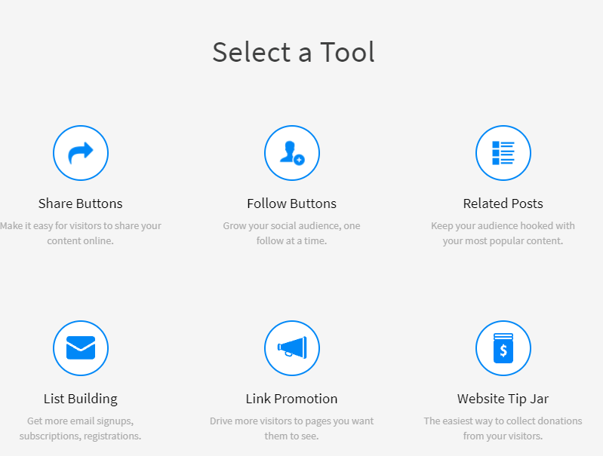
Ⅰ
머신러닝 활용
티처블 머신
6

Slide 34
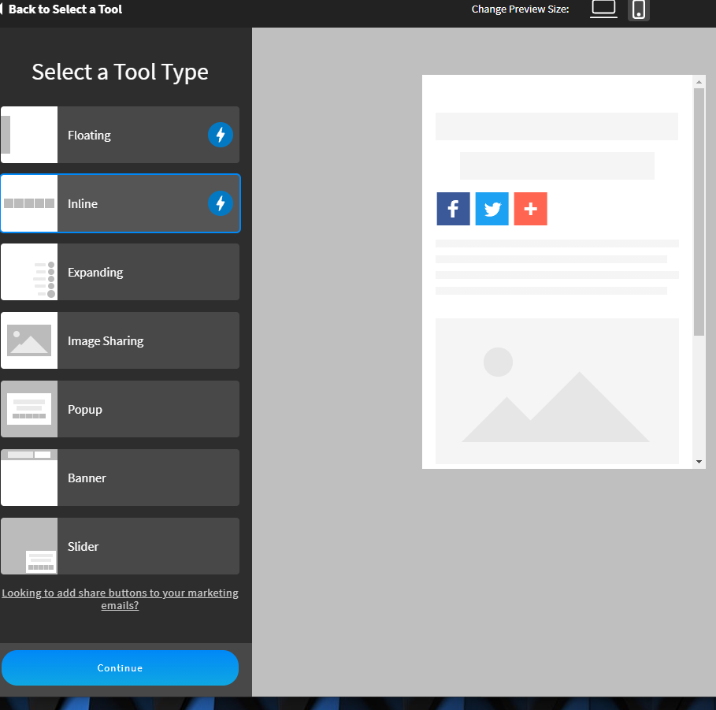
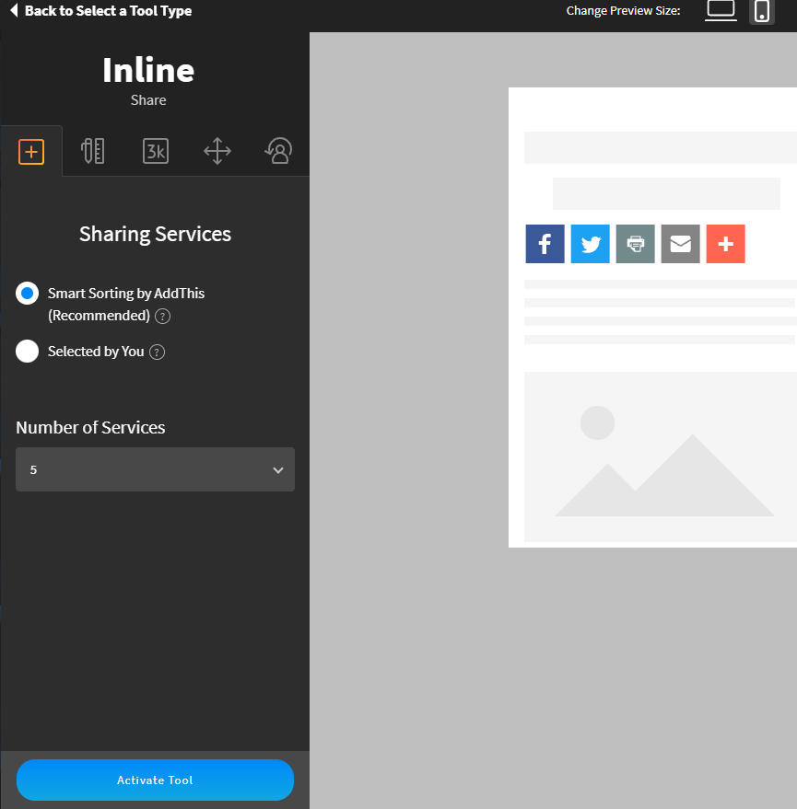
Ⅰ
머신러닝 활용
티처블 머신
6

Slide 35
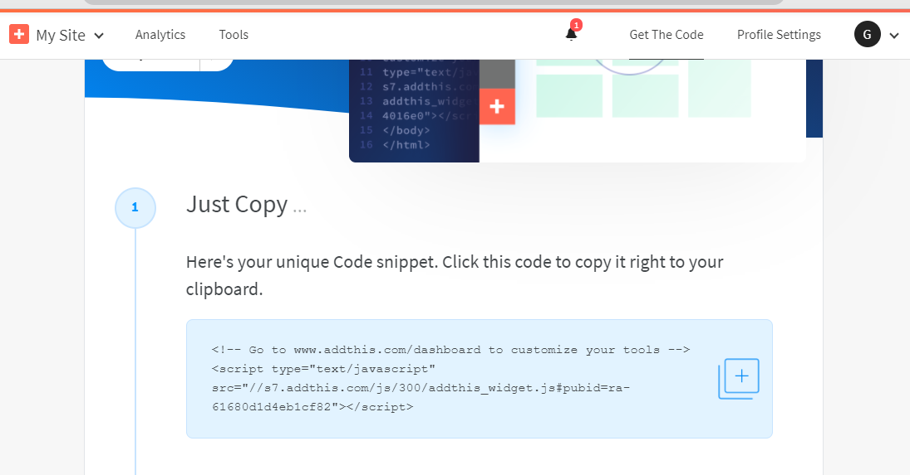


Ⅰ
머신러닝 활용
티처블 머신
6

Slide 36



Ⅰ
머신러닝 활용
티처블 머신
6

Slide 37


Ⅰ
머신러닝 활용
티처블 머신
6

Slide 38


Ⅰ
머신러닝 활용
티처블 머신
6

Slide 39

Ⅰ
머신러닝 활용
티처블 머신
app.netlify.com
6

Slide 40


Ⅰ
머신러닝 활용
티처블 머신
6

Slide 41


Ⅰ
머신러닝 활용
티처블 머신
6

Slide 42


Ⅰ
머신러닝 활용
티처블 머신
6

Slide 43

Ⅰ
머신러닝 활용
티처블 머신
6

Slide 44


Ⅰ
머신러닝 활용
티처블 머신
6

Slide 45

Ⅰ
머신러닝 활용
티처블 머신
6

Slide 46

Ⅰ
머신러닝 활용
티처블 머신
6

Slide 47


Ⅰ
머신러닝 활용
티처블 머신
6

Slide 48

Ⅰ
머신러닝 활용
티처블 머신
6

Slide 49

Ⅰ
머신러닝 활용
티처블 머신
git add.
git commit -m "광고"
git push -u origin main
6

Slide 50

Ⅰ
머신러닝 활용
티처블 머신
6

